Slide 1


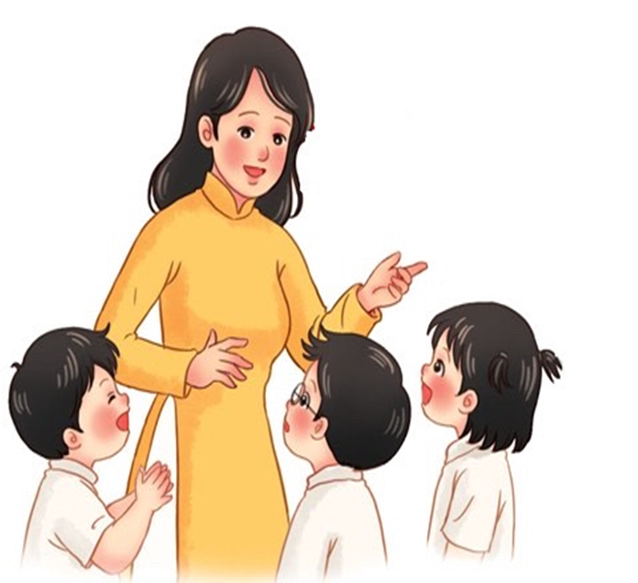

ÂM NHẠC LỚP 4
Tiết 25

Slide 2


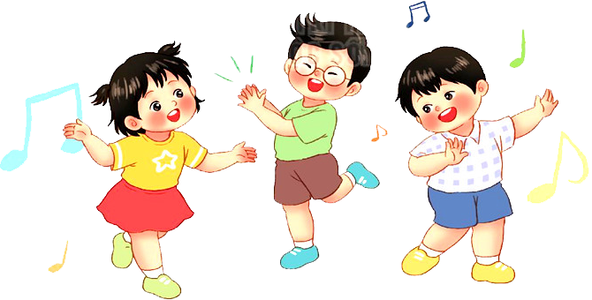
KHỞI ĐỘNG
Các em cùng quan sát những bức tranh sau

Slide 3



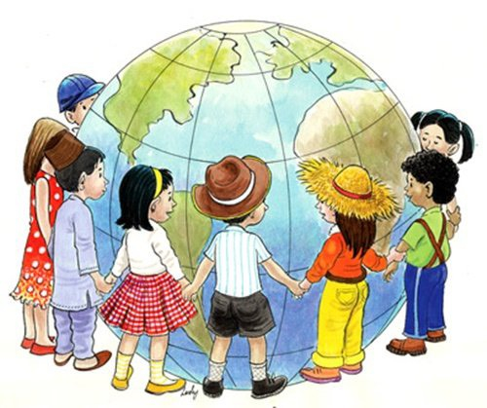

Slide 4

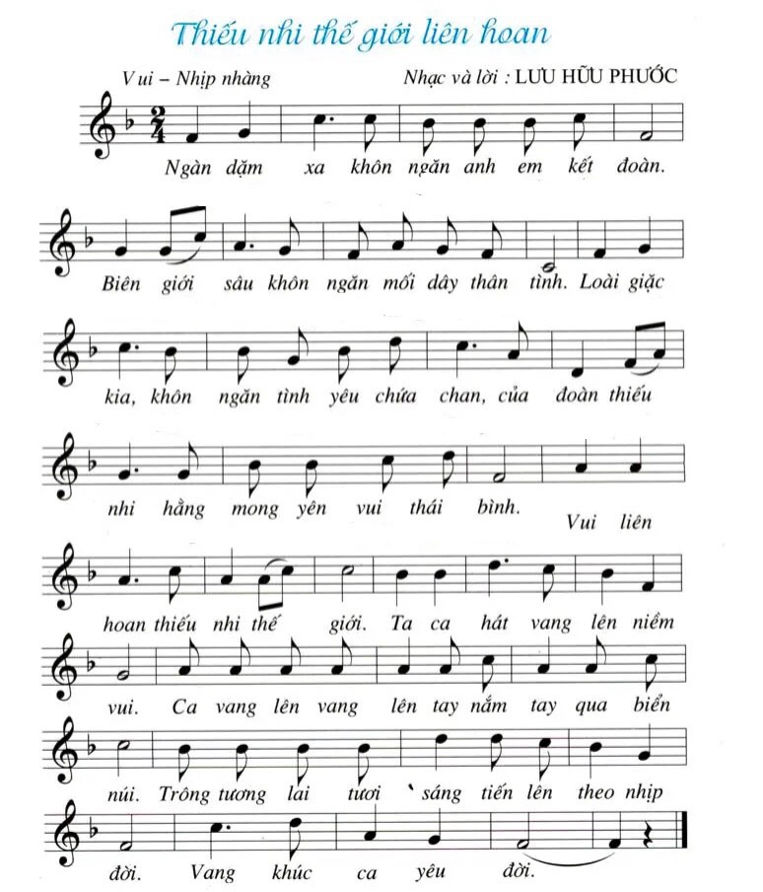

Lắng nghe giai điệu
Đàm thoại về bài hát,dẫn vào bài mới

Slide 5



Tiết 25
Ôn nhạc cụ Thể hiện nhạc cụ gõ hoặc nhạc cụ giai điệu
Thường thức âm nhạc:
Nhạc sĩ Lưu Hữu Phước và bài hát Reo vang bình minh.

Slide 6
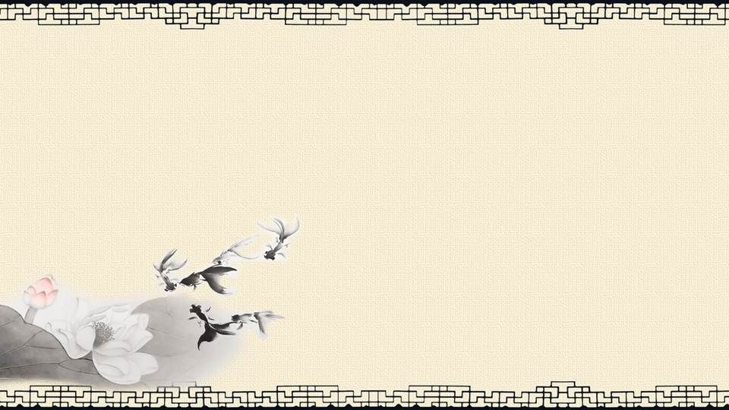
Ôn tập
Nhạc cụ gõ hoặc nhạc cụ giai điệu

Slide 7

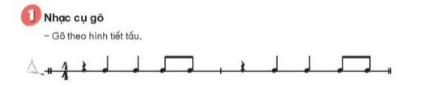


Triangle

Slide 8

Maracas

Slide 9

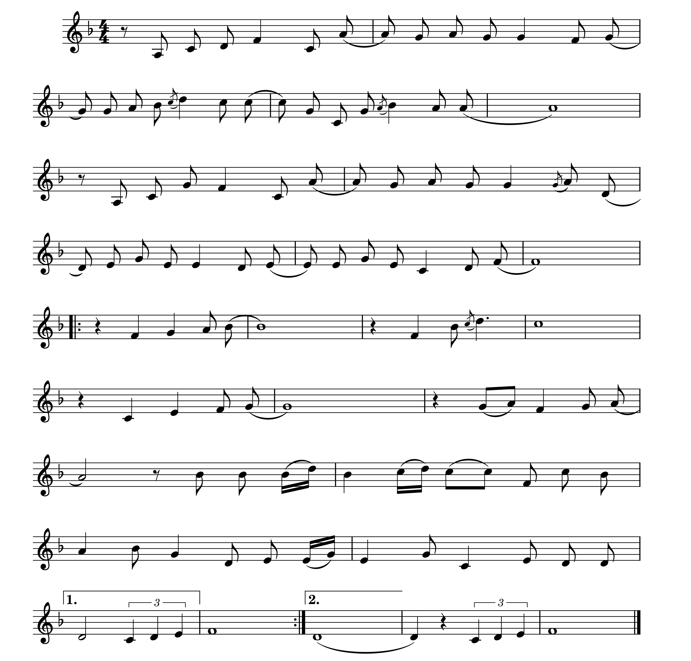

Tình bạn tuổi thơ
Hơi nhanh-vui tươi
Nhạc và lời: Nguyễn Quốc Việt
Tình bạn tuổi thơ đẹp lắm, quấn quýt bên nhau thật vui.
Hồn nhiên như gió như mây. Tươi đẹp như bướm, như hoa.
Tình bạn chúng em đẹp quá, gắn bó như cây với cành.
Yêu mến nhau như đàn chim, ríu rít muôn ngàn chuyện vui.
Tình bạn tuổi thơ, đẹp như giấc mơ.
Tình bạn tuổi thơ, thắm hồng cuộc sống.
Mai đây chúng em lớn lên, dù cách xa
nhau bốn phương, lòng em vẫn luôn nhớ hoài bao kỉ niệm
đẹp. Tình bạn tuổi thơ. ….đẹp . Tình bạn tuổi thơ.

Slide 10
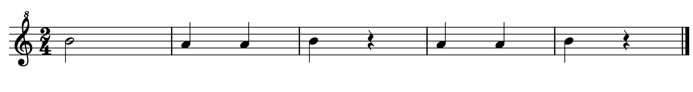
Thực hành mẫu âm với nốt si và la trên Ri-cóoc-đơ

Slide 11
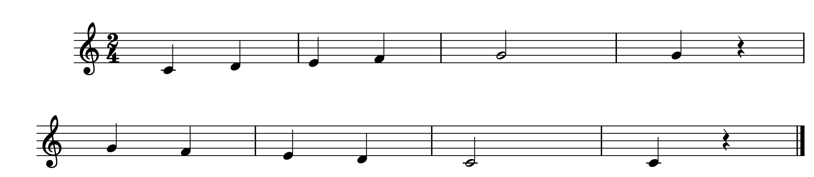
2.Nhạc cụ giai điệu
b. Thực hành mẫu âm với các nốt đồ rê mi pha son trên kèm phím
1 2 3 4 5 5
5 4 3 2 1 1

Slide 12

Nhạc sĩ Lưu Hữu Phước
và bài hát reo vang bình minh

Slide 13
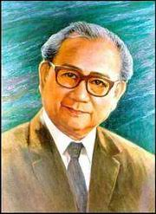
Giới thiệu
Nhạc sĩ Lưu Hữu Phước
Nhạc sĩ Lưu Hữu Phước còn có bút danh là Huỳnh Minh Siêng, Long Hưng, Anh Lưu, Hồng Chí
Ông sinh ngày 12 tháng 9 năm 1921 tại quận Ô Môn, tỉnh Cần Thơ
nay thuộc thành phố Cần Thơ. Ông là một tài năng âm nhạc thuộc thế hệ các nhạc sĩ của Việt Nam những năm 1940 và có nhiều cống hiến cho nền âm nhạc nước nhà. Để tôn vinh công lao của nhạc sĩ, đã có những con đường, tên phố ở thủ đô Hà Nội, thành phố Cần Thơ mang tên ông.
năm 1975, viện hàn lâm nghệ thuật Cộng hòa Dân chủ Đức đã phong hàm giáo sư-viện sĩ cho nhạc sĩ Lưu Hữu Phước. Ông cũng vinh dự được nhà nước Việt Nam tặng thưởng huân chương độc lập hạng I năm 1987, giải thưởng Hồ Chí Minh về văn học nghệ thuật đợt I năm 1996…
Nhạc sĩ Lưu Hữu Phước
Một số tác phẩm nổi tiếng viết cho thiếu nhi của nhạc sĩ phải kể đến như các bài:
thiếu nhi thế giới liên hoan, múa vui,… riêng bài hát “Reo vang bình minh” được bình chọn là một trong 50 bài hát thiếu nhi hay nhất thế kỷ 20 của Việt Nam.
Bài hát “Reo vang bình minh” có giai điệu vui tươi, lời ca trong sáng, giàu hình ảnh. Những âm thanh trong trẻo và cảnh vật thiên nhiên trong bài hát như được bừng sáng lên dưới ánh nắng bình minh của ngày mới. Trải qua nhiều năm tháng, bài hát vẫn nhận được sự yêu thích của nhiều thế hệ thiếu nhi Việt Nam.

Slide 14

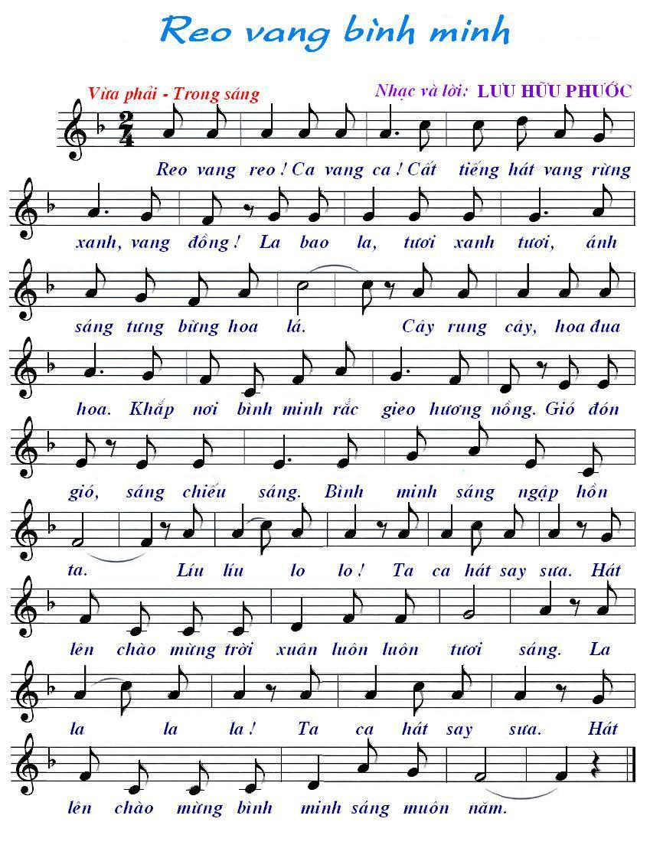
Nghe bài hát: Reo vang bình minh
Nhạc và lời: Lưu Hữu Phước

Slide 15
Bài hát reo vang bình minh gợi cho em cảm xúc như thế nào?
Tìm và chia sẻ một số bài hát khác viết cho thiếu nhi của nhạc sĩ Lưu Hữu Phước

Slide 16
HÁT KẾT HỢP VẬN ĐỘNG THEO BÀI

Slide 17
Tiết 25
Ôn nhạc cụ Thể hiện nhạc cụ gõ hoặc nhạc cụ giai điệu
Thường thức âm nhạc:
Nhạc sĩ Lưu Hữu Phước và bài hát Reo vang bình minh.

